Slide 1


Инновации в доставке последней мили

Slide 2
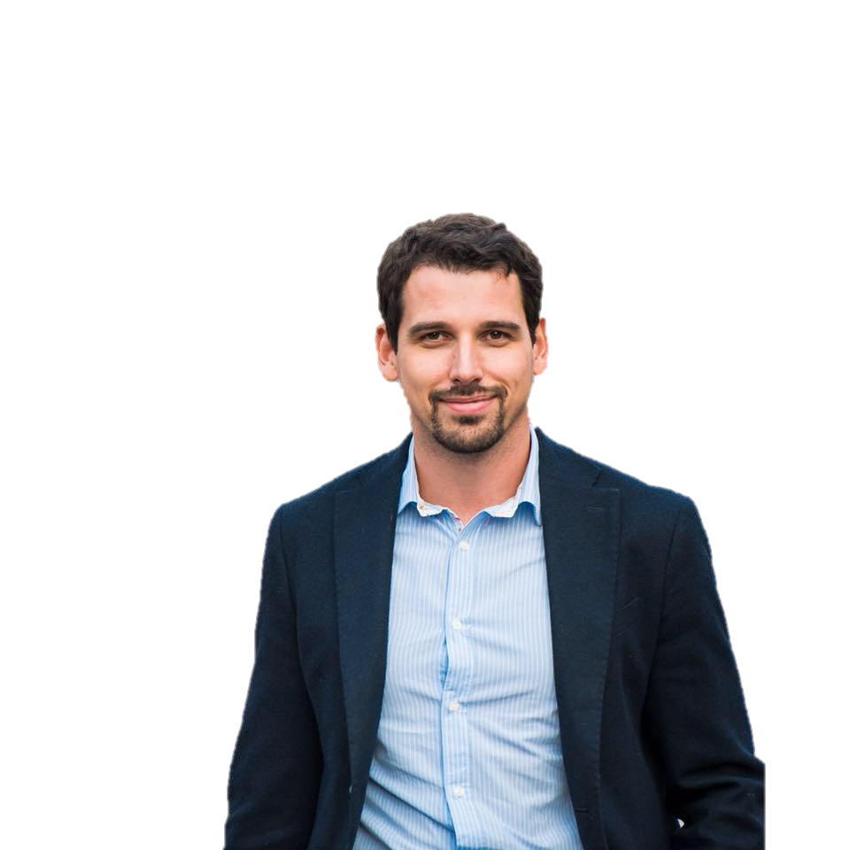



ГРИГОРИЙ ЩЕПАНИК
Основатель Украинского Сообщества Логистики (ULC)
Более 12 лет опыта внедрения инноваций в Украине
5 лет опыта внедрения инноваций в доставке последней мили
Соучредитель в компаниях Интегро Системз, Смартлайн Технолоджис и АБМ Ринкай

Slide 3
Как вы думаете почему инноваций в Украине
ТАК МАЛО?

Slide 4

Почтовый дрон
Первый дрон комом
Первый в истории беспилотник почты России за
1,2 млн рублей разбился во время первого полета.
Местом для эксперимента была выбрана столица Бурятии

Slide 5


Slide 6
Почему нужны инновации в доставке последней мили?

Slide 7
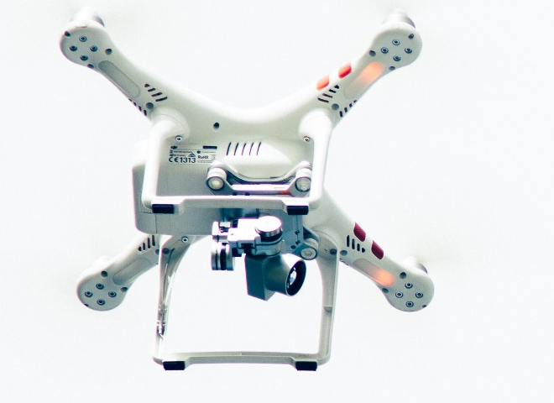
Причина внедрения инноваций в последней миле?
Развитие электронной коммерции меняет процессы доставки товаров покупателям
Рост спроса на доставку «день в день» в 2017 вырос на 30% по сравнению с 2016 годом, а в 2018 вырастет еще больше.
30% людей в США, Китае и Европе готовы переплачивать за доставку день в день или «мгновенную» доставку.

Slide 8



Развитие e-commerce в мире
Россия
$ 22,8 млрд
Великобритания
$ 174,2 млрд
Германия
$ 66,2 млрд
Канада
$ 35, 7 млрд
США
$ 595,1 млрд
Украина
$ 5,65 млрд
Южная Корея
$ 64,8 млрд
Китай
$ 766,5 млрд
Франция
$ 71,9 млрд
Япония
$ 114,4 млрд
Индия
$ 25,5 млрд
26%
45%
Среднегодовой 1 онлайн-покупателя
Совершают покупки онлайн
$ 1582
Население Земли
1436 млн. чел.
Населения Земли
Интернет-пользователи
2520 млн чел.

Slide 9
Перспективы развития
e-commerce в Украине
Рынок e-commerce Украины — самый быстрорастущий в Европе. РОСТ НА 25-35%

Slide 10
Количество людей, которые делают покупки онлайн в Украине
2017
7 млн
2016
4 млн
2011
2млн
2008
1млн

Slide 11



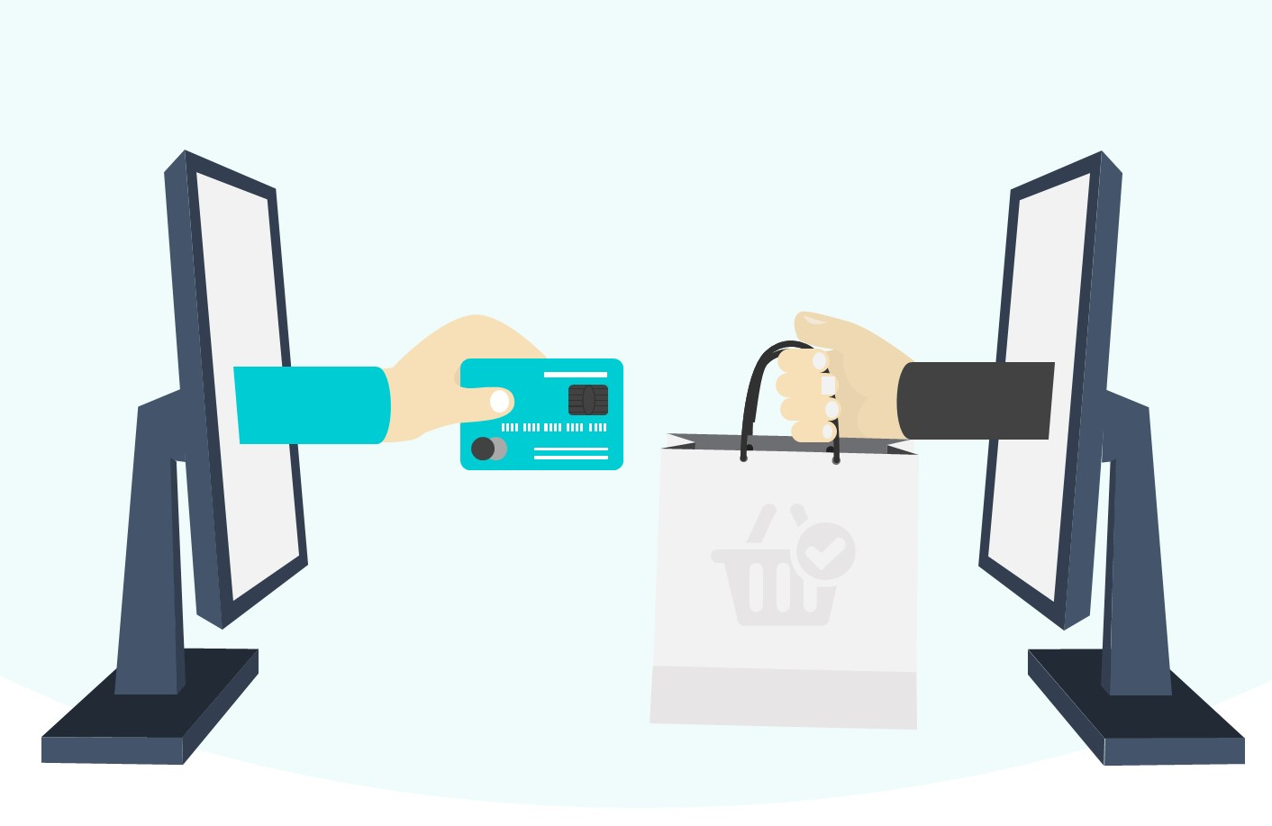


Онлайн покупают почти всё
товары для дома и сада
косметика и парфюмерия
техника электротехника
1,9 млн
1,6 млн
2 млн
одежда, обувь, аксессуары
Подарки, хобби
1,1 млн
4,6 млн

Slide 12





Онлайн покупают почти всё
68 %
75 %
61 %
сырье и материалы
80 %
продукты питания
140 тыс
электроприборы
56 %
224 тыс
771 тыс
товары повседневного спроса
зоотовары
184 тыс
2,7 млн

Slide 13
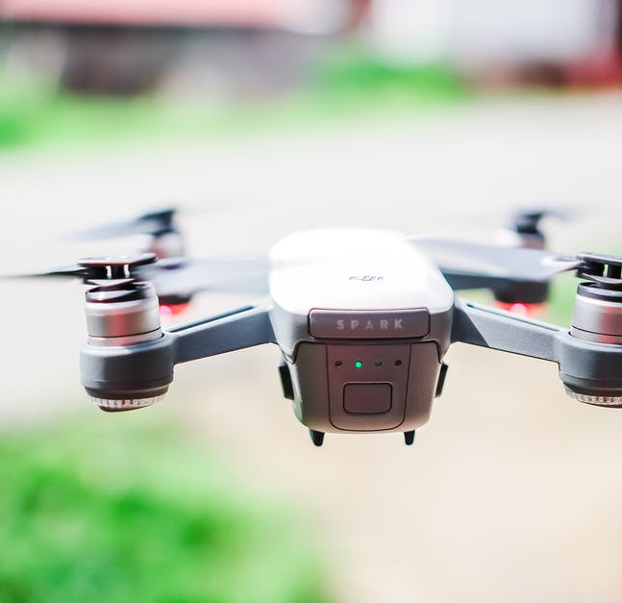
Доставка в
e-commerce требует кардинальных инноваций!
Доля e-commerce в Украине 3%
всего ритейла.
В развитых странах - 10-15%.
E-commerce в Украине ожидает десятикратный рост в течение 10 лет

Slide 14




Основные инноваторы в доставке последней мили
,
,
Роботы-сортировщики товаров
Доставка дронами
Dash Button от Amazon
«Умные» звонки
Грузовики с 3D принтером на борту
Самопилотируемые автомобили
Автоматизированные склады
Собственные службы доставки

Slide 15

Проблематика
Доставка последней мили - наиболее трудный и затратный этап цепочки поставки
UPS, FedEx, USPS, DHL отмечают, что доставка часто осуществляется когда получатель отсутствует, что приводит к еще большему увеличению стоимости доставки.

Slide 16









Тенденции в доставке последней мили
Увеличение скорости доставки;
Развитие приложений;
Фокус на визуализации;
Вовлечение почтовых сервисов;
Кооперация доставки;
Склады в черте города для оперативной доставки;
Курьер становится продавцом;
Развитие «умных» технологий;
Доставка беспилотными транспортными средствами

Slide 17

Инвестиции в логистику
315
293
$5,298
253
207
103
Основным драйвером качественного развития мирового логистического рынка являются инвестиции в технологические инновации.
82
$302
$420
$921
$2,501
$4,253
2012
2013
2014
2015
2016

Slide 18
Инвестиции в логистику
48%
Роботизация и автоматизация
Инвестиции в логистику
в Америке в 2016 году, Данные Департамента коммерции:
33%
Сенсорно-управляемая
техника и интернет интеграция
14%
Самоходная техника
5%
Дополненная и
виртуальная реальность

Slide 19

Blockchain
Big Data
Machine learning
Chat-bots
Internet of things
Sharing economy
Drones
Computer vision
AR VR
3D printing
Self-driving vehicles
Omni channel
Новые технологии в последней миле
12

Slide 20


BLOCKCHAIN
01
Исключает ненужных посредников, экономит затраты, снижать объем документооборота, обеспечивает безопасность, уменьшая количество ошибок и предотвращая попытки обмана.
  Смарт-контракты
  Система маркировки и отслеживания
  Безопасные транзакции
  Обратная связь от потребителей в онлайн режиме
  Сертификация
  Интеграция платежей
  Предотвращение мошенничества

Slide 21
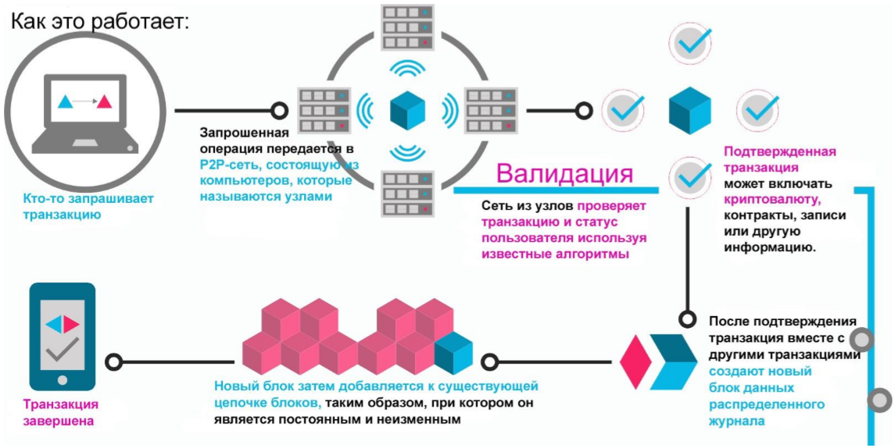
Принципы работы Block Chain

Slide 22

BIG DATA
02
Технология Big Data предоставляет
информацию о моделях поведения покупателей и рыночных тенденциях
позволяет сократить расходы,
выстроить оптимальную ценовую стратегию,
облегчает процесс принятия решений.

Slide 23
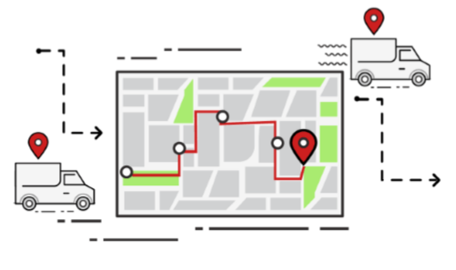
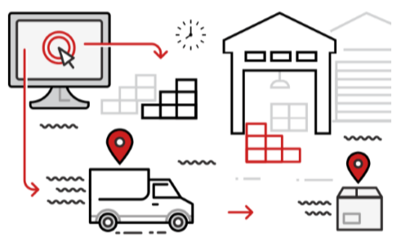
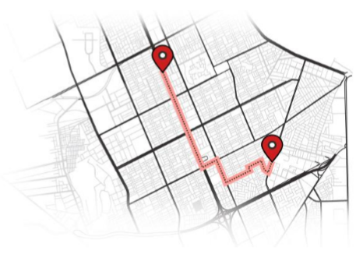
Некоторое применение Big Data
Оптимизация маршрутов доставки
Управление ресурсами
Отслеживание движения груза и его состояния

Slide 24

MACHINE
LEARNING
03
Позволяет:
  Прогнозирование спроса
  Прогнозирование поставок
  Распознавание речи для обслуживания клиентов
  Прогнозирование стоимости перевозки
  Рекомендации для поставок
  Эффективное планирование маршрутов
  Предсказание аварий
  Оптимизация расписаний

Slide 25
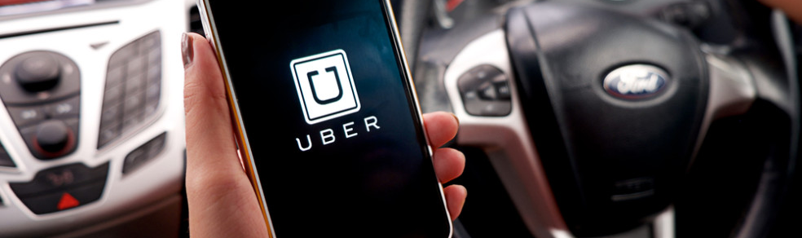
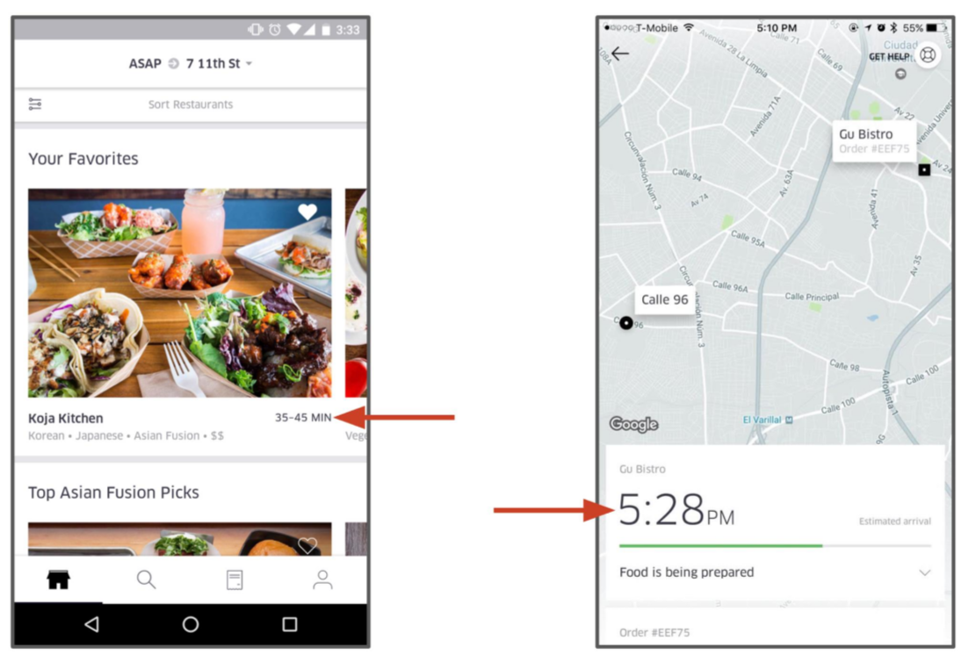
КЕЙС: UBER
Руководитель департамента machine learning в Uber Дэнни Ланге подтвердил, что Uber использует машинное обучение UberEATS, которое оценивает время доставки еды, вычисляет оптимальные места для того чтобы забрать заказ, а также для обнаружения мошенничества.

Slide 26

CHATBOTS
04
Chatbots позволяют бизнесу обмениваться необходимой информацией с клиентами, поставщиками и работниками.
  Быстрое реагирование на запросы клиентов
  Обеспечение качества продуктов
  Легкое производственное планирование
  Сокращение расходов путем отслеживания запасов
  Постоянный контакт между рабочими процессами
  Отслеживание заказов/поставок

Slide 27

IoT
05
Высокий уровень операционной эффективности в отношении управления автопарком, мониторинга целостности грузов и автоматизированных складских операций.
  Контроль транспортного средства онлайн
  Прогноз технического обслуживания
  Контроль целостности груза
  Контроль за условиями хранения
  Отслеживание и аналитика запасов
  Видимость всех этапов доставки

Slide 28

SHARING
ECONOMY
06
Новые возможности для классического логистического бизнеса в сфере складирования, транспортирования и доставки «последней мили».
  Общие склады
  Кадровое обеспечение по требованию
  Обмен логистической информацией
  Общественные товары по запросу
  Совместное использование логистических активов
  Совместное использование транспортных средств
  Городские склады

Slide 29
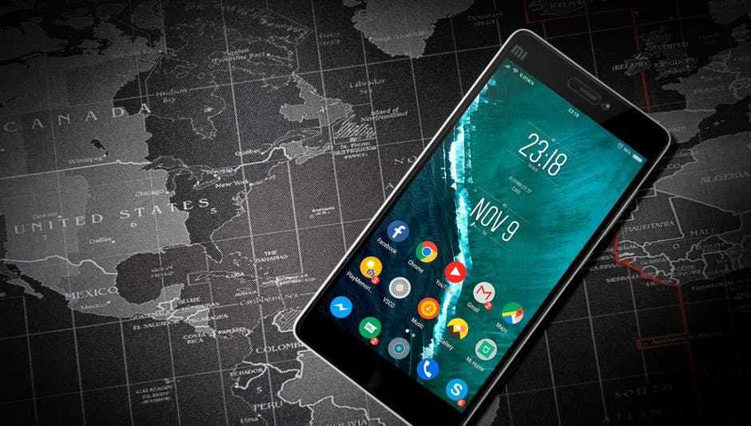
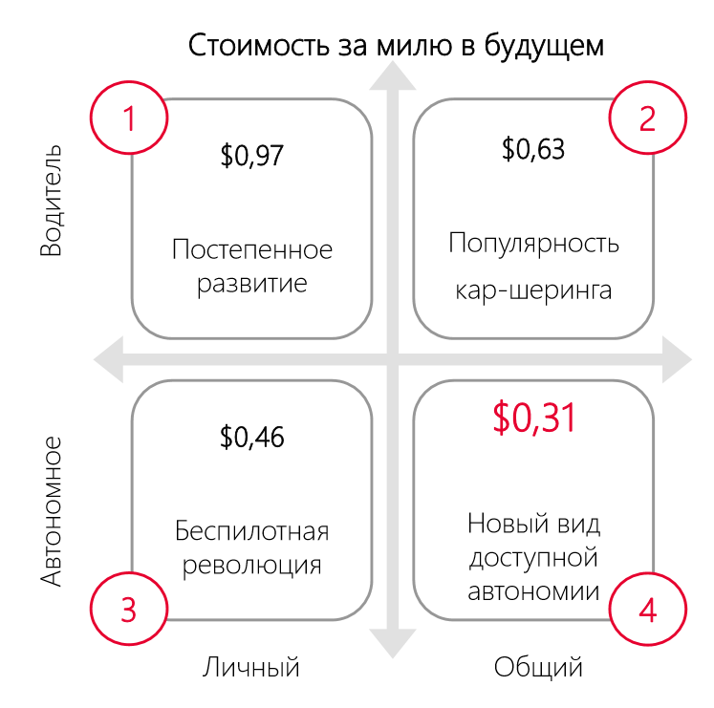
Ожидание снижение транспортных затрат

Slide 30
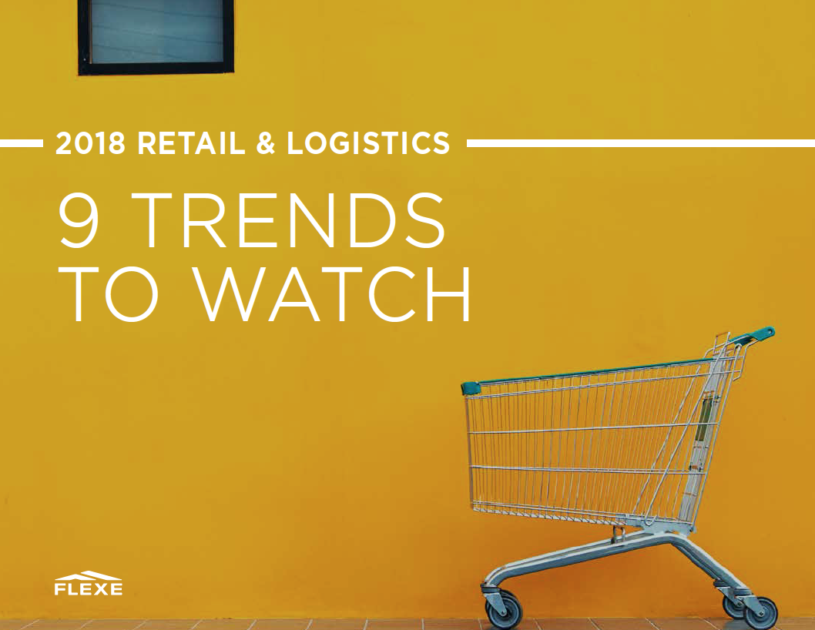
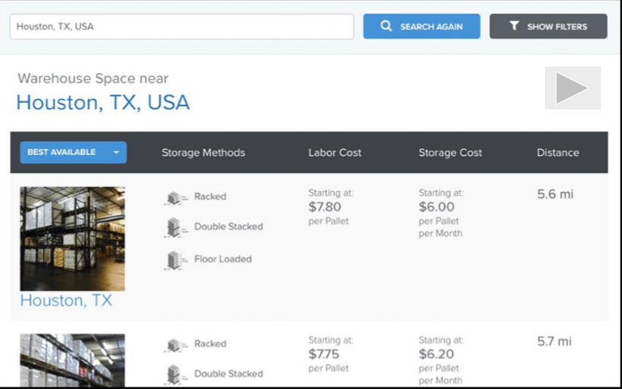
КЕЙС: FLEXE
Компания Flexe разработала маркетплейс для избыточных складских площадей, который включает в себя сеть из более чем 370 складов на 45 рынках, что обеспечивает доступ к более чем 400 000 арендуемых мест в Северной Америке.

Slide 31

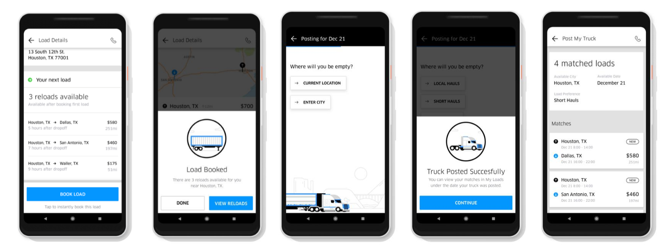
КЕЙС: UBER FREIGHT
маркетплейс для сведения грузоотправителя с грузовиком, так же как приложение Uber соединяет водителей и пассажиров.

Slide 32

DRONES
07
Дроны предоставляют новые решения задач в логистической сфере, а также экономию средств, исключение «человеческих» ошибок, доставку грузов в труднодоступные места.
Точная доставка
Первая и последняя миля доставки в городе
Доставка в сельскую местность
Отслеживание активов / запасов
Инспекции

Slide 33
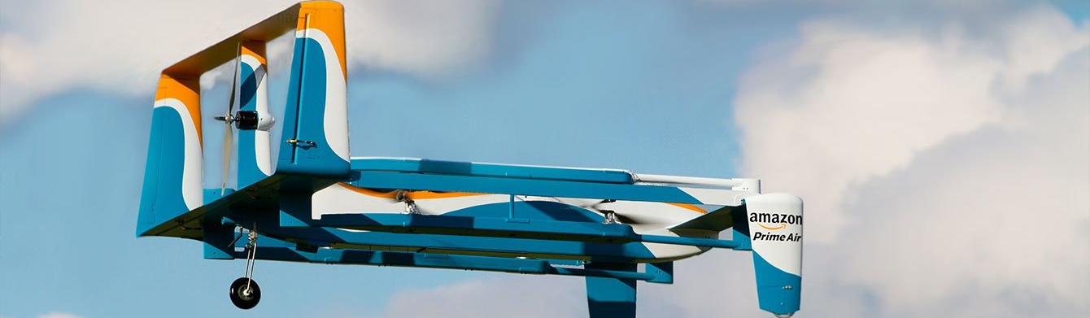
КЕЙС: AMAZON PRIME AIR
Amazon Prime Air - система доставки, предназначенная для безопасного получения посылок клиентами через 30 минут или менее с использованием беспилотных летательных аппаратов (дронов).
Доставка менее 30 минут
Полет ниже 120 метров
Вес менее 25 кг
Летает на расстояние до 20 км
Технология «Sense and Avoid»

Slide 34
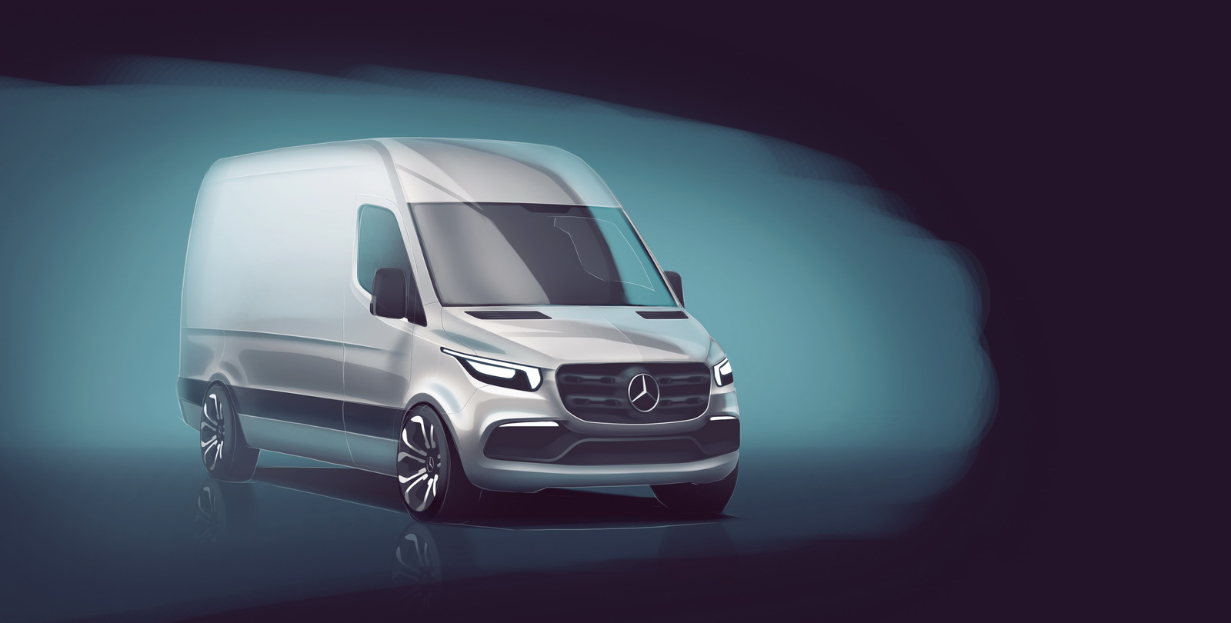
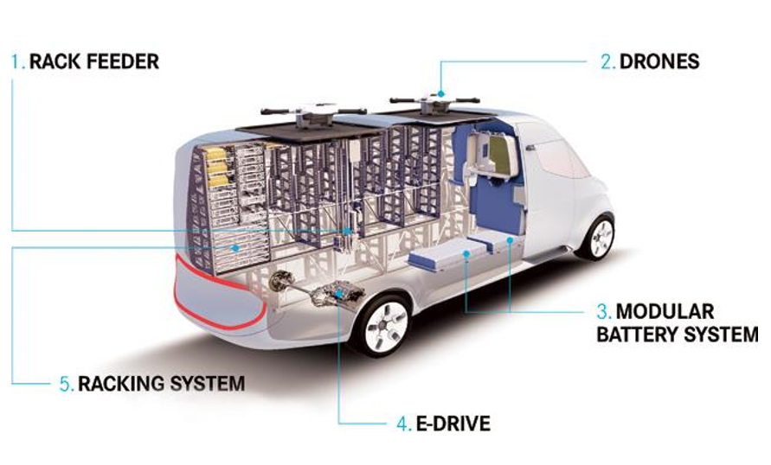
КЕЙС: MERCEDES-BENZ VANS
Mercedes-Benz Vans - adVANce.
Vision Van оснащен полностью автоматизированным грузовым пространством, встроенными беспилотными летательными аппаратами для автономных воздушных поставок и новейшей системой дистанционного управления.

Slide 35

COMPUTER
VISION
08
Обычные камеры или лазерные устройства не всегда справляются со своими заданиями. На помощь к ним приходит компьютерное зрение.
Считывание 1D и 2D штрих-кодов
Идентификация некодированного текста (оптическое распознавание символов)
Проверка наличия логотипа
Контроль качества
Автоматическая сортировка товаров

Slide 36
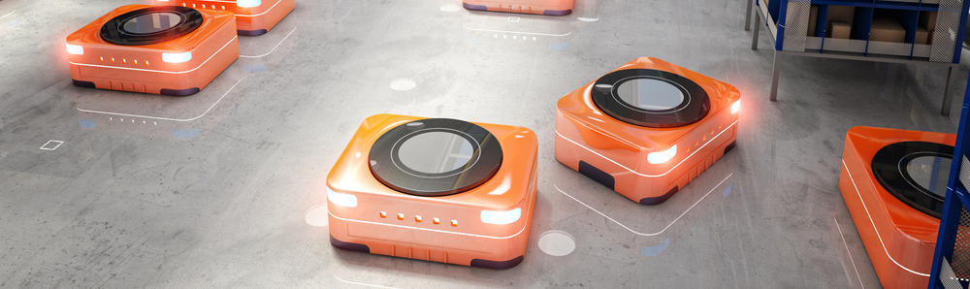
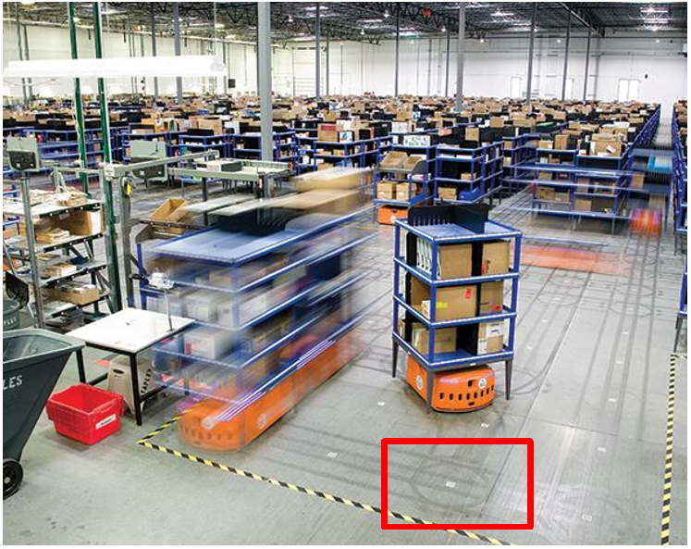
КЕЙС: AMAZON
Роботы Kiva перемещаются в специальных областях склада и ориентируются с помощью компьютерного зрения. Считывают QR-коды и ориентируются где они должны поворачивать.

Slide 37

AR VR
09
Доставка «последняя миля»
  Загрузка посылок
  Навигация на месте доставки
  Безопасная доставка
Складирование
  Планирование склада
  Pick-by-Vision: оптимизированный сбор заказов
Оптимизация перевозок
  Проверка грузов
  Транспортная поддержка
  Поддержка при погрузках

Slide 38

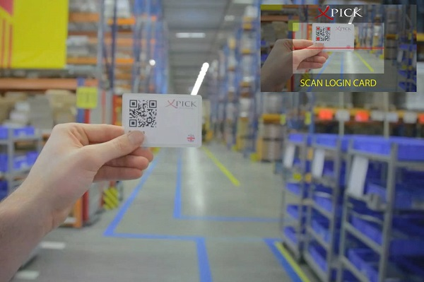
КЕЙС: DHL. Vision Picking
Смарт-очки обеспечивают визуальное отображение инструкций по сборке заказов, информацию о месте нахождения предметов и о том, где их нужно разместить на тележке, освобождая руки от бумажных инструкций. Производительность возросла на 15%.

Slide 39

3D PRINTING
10
Технология позволяет быстро напечатать деталь/продукт, воспользовавшись только электронной библиотекой проектов и 3D принтером. В результате, затраты на перевозку и складирование сократятся.
Расходы на цепочку поставок могут быть снижены на 50-90%
Транспортные расходы на складах могут быть сокращены на 85%
Запасы могут сократиться до нулевого уровня, сохраняя при этом наличие товаров на 100%

Slide 40

SELF-DRIVING
VEHICLES
11
Доставка «последняя миля»
  Автоматизированная почтовая станция
  Беспилотные машины
  Беспилотные посылки
Складирование
  Автономная загрузка и транспортировка
  Автоматический сбор заказов
Наружные логистические операции
  Улучшение безопасности грузового двора
  Автоматизированные контейнеры
Перевозки автомагистралями
  Автономные грузовики
  Системы сопровождения

Slide 41

OMNI-CHANNEL
12
Омниканальная стратегия включает в себя два взаимосвязанных блока: маркетинг/продажи и логистика. И если первый блок задач решается сравнительно легко, то логистика для большинства ритейлеров становится серьезным вызовом.
Повышение скорости, гибкости и комфорта в доставке «последней мили»
  Доставка в любое время в любое место
  Услуги с добавленной стоимостью
  Создание микроскладов
Высокопроизводительная, эффективная omni-channel сеть
  Динамические omni-channel склады
  Склады – выставочные залы
  Логистические маркетплейсы

Slide 42

ВЛИЯНИЕ НА
СОЦИУМ И БИЗНЕС
Люди привыкают получать покупки в удобном для себя месте и требуют все более высокой скорости
При этом люди сами могут становиться курьерами в удобное для себя время и зарабатывать на этом
Бизнесу необходимо будет применять совершенно новые технологии и подходы, чтобы быть конкурентным
Бизнесу нужно будет кооперироваться в доставке последней мили, чтобы успевать доставлять и оптимизировать расходы

Slide 43
Что мешает внедрению инноваций в Украине?

Slide 44

Мешает внедрению инноваций
Низкая стоимость человеческого труда и пока высокая стоимость роботов.
Сегодня в логистике ситуация не позволяет делать инвестиции, возврат которых оценивается в 5 или даже 7 лет, мы все живем в перспективе максимум 3 лет
Уровень знаний наших специалистов в логистике зачастую далек от понимания новых технологий
Нежелание и саботаж

Slide 45
Какие предпосылки к изменению ситуации?

Slide 46

Предпосылки к изменению
Рост товарооборота и нагрузки на логистические подразделения
Автоматизация ручного труда
Отток персонала в Европу
Инновации становятся доступными
Производство отечественных аналогов дешевле импортных
Активная волна внедрения инноваций

Slide 47
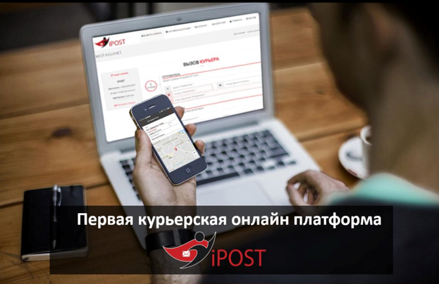
Украинский проект iPOST
100% украинский проект iPOST позиционирует себя как первая краудсорсинговая онлайн платформа
Скорость доставок по городу от 30 до 90 минут или в указанное заказчиком время
Ближайший курьер к отправителю по приложению берет заказ на доставку в работу
Неограниченное кол-во штатных и свободных курьеров одновременно находящиеся по всему городу

Slide 48
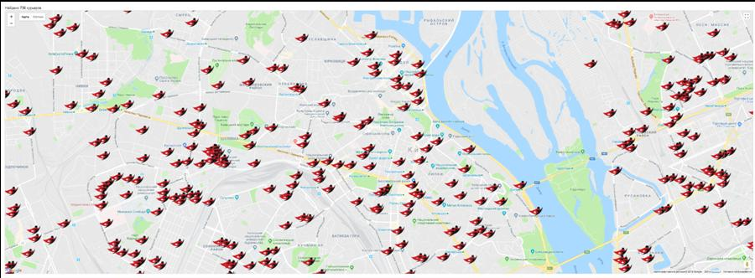
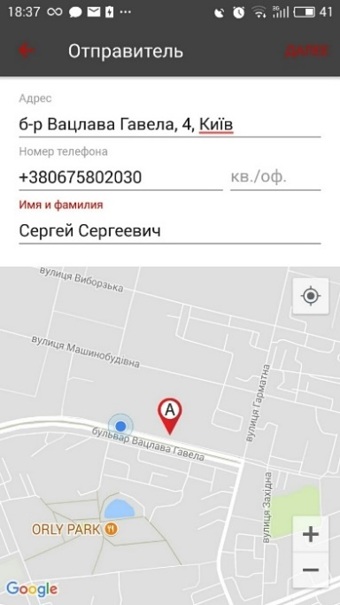
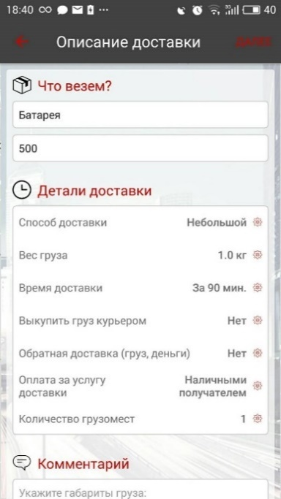
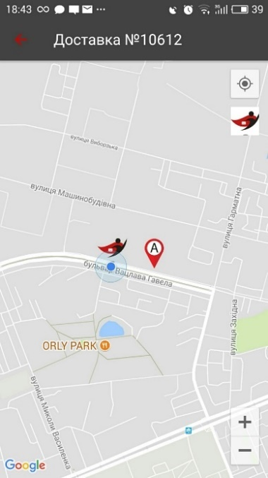
Возможности iPOST
Мобильное приложение или сайт
Отслеживание перемещения и статусов
Интеграция с интернет-магазинами
Курьером может быть любой человек, прошедший проверку и обучение
В ближайшее время:
- интеграция с курьерскими службами;
- доставка во всех крупных городах Украины;
- доставка между городами день в день;

Slide 49

Почтаматы в Украине
Почтаматы в Украине пока не очень развиты, люди по прежнему предпочитают получать посылки в отделениях или дома.
Несмотря на попытки внедрить почтаматы последние 5-6 лет.
Рickpoint
ПриватБанк
Рost24
Poshta.ua

Slide 50
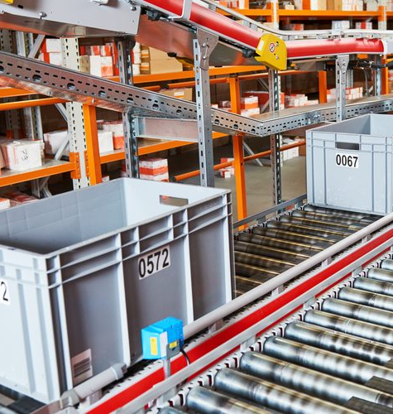
Автоматизированные склады в Украине
«Новая Почта» на терминале в Жулянах внедрила систему Vanderlande с пропускной способностью 2,3 штрих-кодов в секунду. Также используют роботы-тележки
Компания Imperial Tobacco ввела в эксплуатацию крупнейший в Украине автоматизированный высотный склад
Фармацевтические склады максимально автоматизированы

Slide 51

Для чего запустили ULC
Ukrainian Logistics Community
Помочь внедрять инновации
Центр компетенции в логистике – полезный контент, живые встречи для обмена опытом, вебинары
Мастер-классы по Lean Management, эффективному управлению запасами, транспортом, складами
Всесторонний аудит и предоставление решений

Slide 52


Хакатон в ритейле и логистике
Первый в Восточной Европе хакатон инноваций в ритейле и логистике
Задачи от представителей бизнеса
Участники с различными компетенциями
Полезный нетворкинг
Участники самостоятельно выбирают технологию, с помощью которой будут реализованы решения для бизнеса.

Slide 53
Рекомендации

Slide 54
Описать все бизнес-процессы и вести показатели эффективности.

Slide 55
Автоматизировать обмен данными, упростить документооборот.

Slide 56
Внедрить и использовать передовые
технологии, которые есть на международном рынке и аутсорсинг.

Slide 57
Объединяться с другими участниками рынка для обмена опытом и шеринга ресурсов.

Slide 58
Обучать людей, вести KPI
и мотивацию сотрудников.

Slide 59
Научиться использовать информацию и превратить это в конкурентное преимущество.

Slide 60

Рекомендации
Описать все бизнес-процессы и вести показатели эффективности.
Автоматизировать обмен данными, упростить документооборот.
Внедрить и использовать передовые технологии, которые есть на международном рынке и аутсорсинг.
Объединяться с другими участниками рынка для обмена опытом и шеринга ресурсов.
Обучать людей, вести KPI и мотивацию сотрудников.
Научиться использовать информацию и превратить это в конкурентное преимущество.

Slide 61

Спасибо!
Вы можете найти меня через:
gs@logistic.community
www.facebook.com/grygorii.shchepanyk
http://logistic.community
+380509683324

